Slide 1
Семейная ассамблея для детей 5-6 лет и их родителей на тему: «Каждое время рождает героев»

Slide 2
Цель: создание системы личностно-ориентированного взаимодействия взрослых с детьми путем организации единого образовательного пространства в ДОУ и семье.

Slide 3
Нужно ли воспитывать в детях дошкольного возраста патриотизм?

Slide 4
Патриотизм - преданность и любовь к своему отечеству, к своему народу, любовь к близким людям, к детскому саду, к родному городу и родной стране.

Slide 5
Проектно – исследовательская деятельность детей и родителей: «Слава и гордость земли Русской»

Slide 6
Илья Муромец

Slide 7
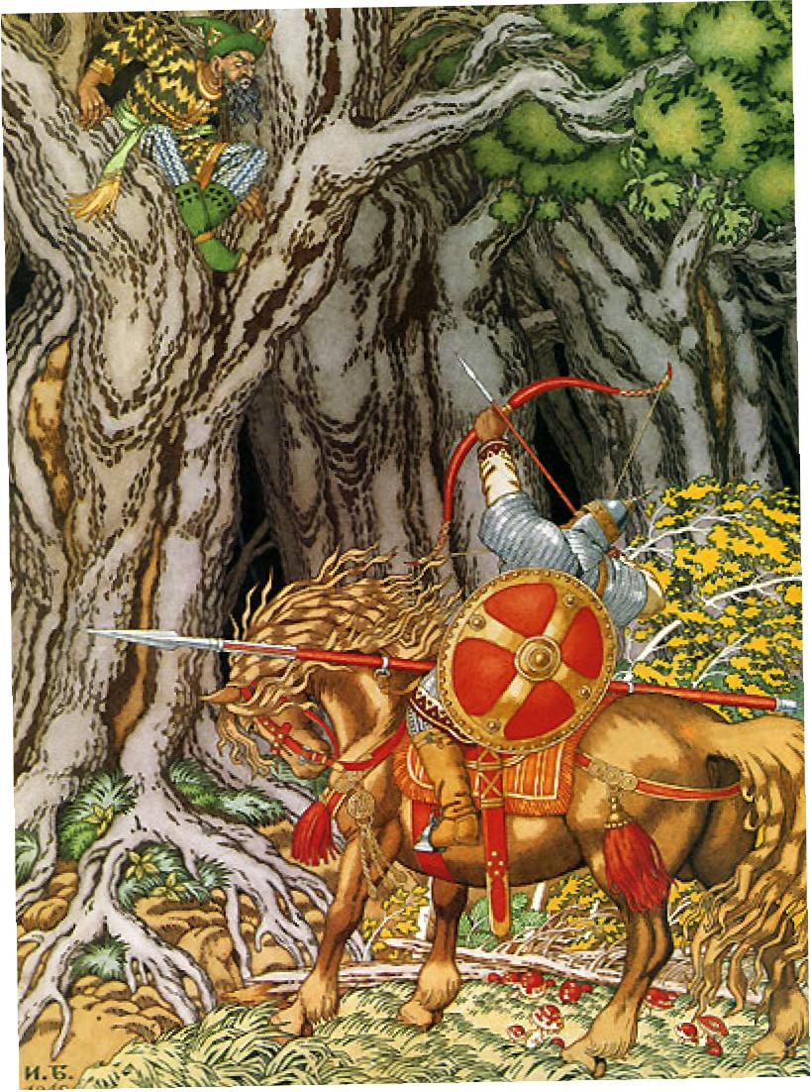

Slide 8
Добрыня Никитич

Slide 9
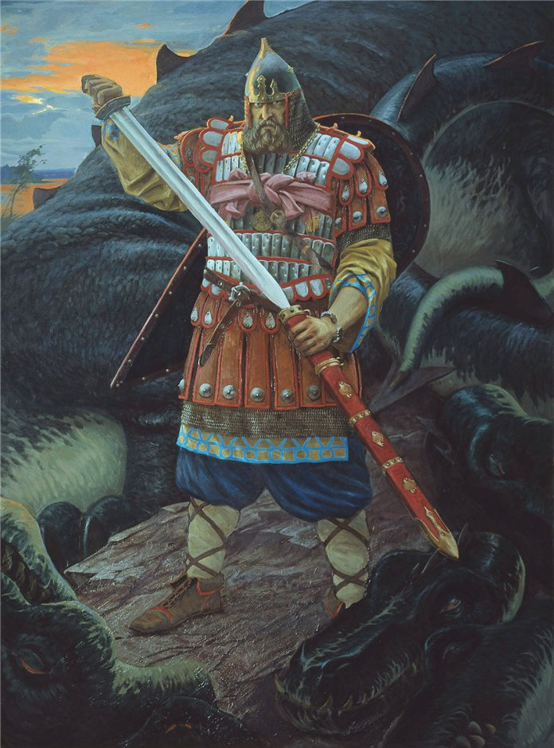

Slide 10
Александр Невский

Slide 12
Дмитрий Донской

Slide 15
А.В.Суворов

Slide 18
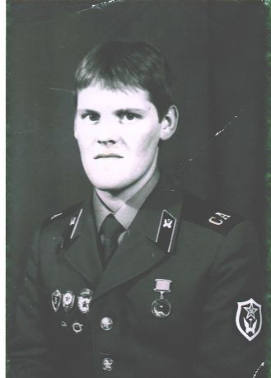
Казанков Леонид Викторович

Slide 19
«В вашей семье и под вашим руководством растет будущий гражданин. Все, что совершается в стране, через вашу душу и вашу мысль должно приходить к детям». А.С. Макаренко

Slide 20
«Все может родная земля: и напоить из своих родников, и накормить своим хлебом, и удивить красотой цветущих садов, вот одного она только не может – защитить себя, и сделать это должен тот, кто пьёт её воду, кто ест её хлеб и любуется её красотой» А.В.Суворов

Slide 21
Спасибо за внимание!

